Slide 1
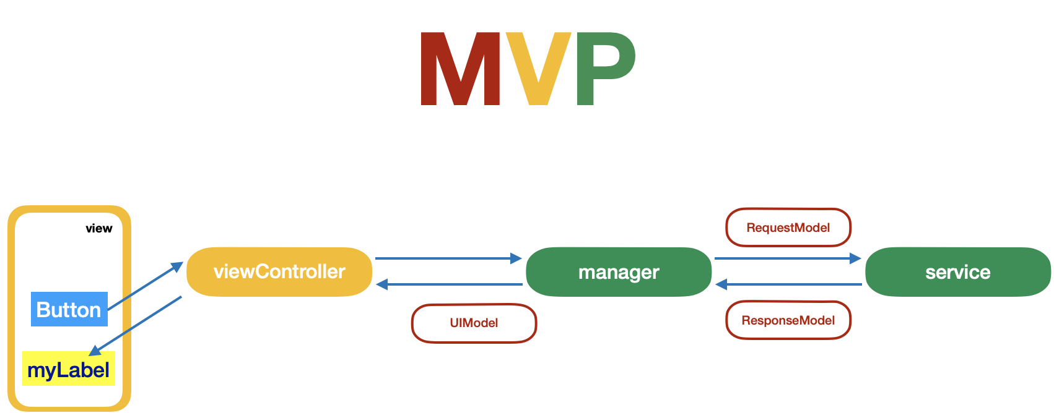

Slide 2

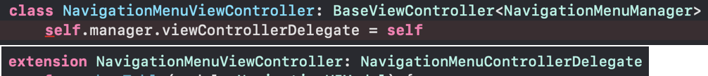
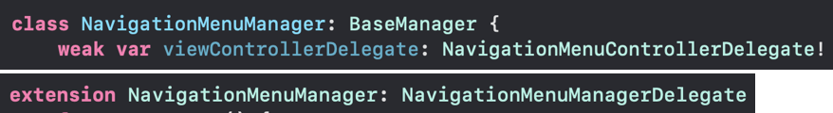
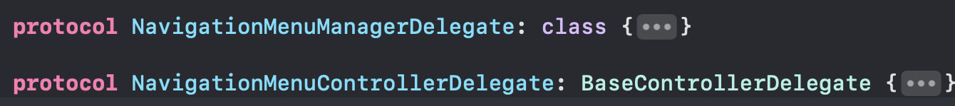
5) Al caricamento del ViewController imposto la proprietà self.manager.viewControllerDelegate = self (poiché anche VC conforme NavigationMenuControllerDelegate
1) NavigationMenuViewController eredita da BaseViewController
2) Nell’ereditare da BaseViewController, il generic <T: BaseManager>.
viene «specializzato» con la classe NavigationMenuManager, ovvero il manager del ViewController
3) La classe BaseViewController, ha una proprietà manager del tipo generic <T: BaseManager>.
Come da step precedente, tale proprietà manager viene quindi specializzata con NavigationMenuManager (ovvero manager: NavigationMenuManager)
- manager utilizza self.viewControllerDelegate per comunicare con il proprio viewController
- viewController utilizza self.manager per comunicare con il proprio manager
V
P
3) La classe NavigationMenuManager, ha una proprietà viewControllerDelegate (proprietà weak) il cui tipo è un protocollo NavigationMenuControllerDelegate.
4) Anche la classe NavigationMenuViewController è conforme a questo stesso protocollo NavigationMenuControllerDelegate

